Slide 1
人教版高中物理必修1
第三章 相互作用
第1节 重力 相互作用
MENTAL HEALTH COUNSELING PPT
讲解人：xippt 时间：2020.5.20

Slide 2
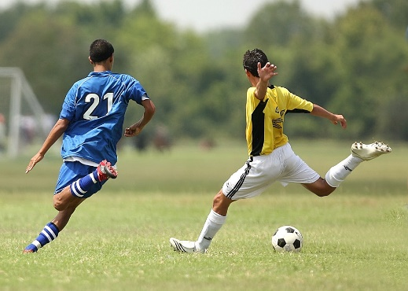
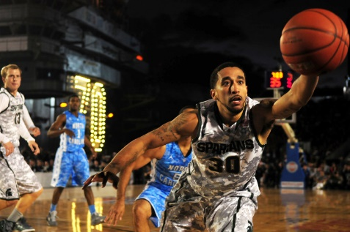
课堂导入
思考：
物体的运动状态发生变化的原因？
物体的形变是什么原因造成的呢？
静止的足球为什么运动？
静止的篮球为什么运动？

Slide 3
课堂导入
物体的运动状态的变化
一个物体的速度（不管是大小还是方向）变化了，就说这个物体的运动状态发生了变化。
运动状态的变化有三种情形：
速度的大小发生变化
速度的方向发生变化
速度的大小和方向都发生变化

Slide 4
课堂导入
物体的形变
物体的形状或体积发生了变化，就说物体发生了形变。
其它物体作用的结果
结论1：物体的运动状态发生了改变，是于 。
其它物体作用的结果。
结论2：使物体产生形变的原因是____________________

Slide 5
一、力的概念
物体与物体
相互的
力是_____________之间的相互作用。力的作用是_______。
运动状态
形变
力是改变物体___________的原因、是使物体产生_______的原因。
力是矢量，它不但有大小，而且有________。其大小用___________测量力的大小，力的单位是______，简称____，用字母____表示。
方向
测力计
牛顿
牛
N

Slide 6
一、力的概念
思考并抢答
⑴ 力能够离开物体而独立存在吗？
不能
一个力必须要有施力物体和受力物体
⑵ 两个物体一定要相互接触才能产生力吗？
不一定

Slide 7
一、力的概念
对力的概念的理解:
力是物体间的相互作用
1.力的物质性 —
力不能离开施力物体和受力物体而独立存在
一个力总是联系着两个物体: 施力物体同时也是受力 物体;施力物和受力物同时存在、同时作用
2.力的相互性 —
3.力的矢量性—
有大小又有方向

Slide 8
一、力的概念
施力物体
受力物体
受力物体
施力物体

Slide 9
一、力的概念
例1.：下列说法正确的是：
A、子弹从枪口射出，能打到很远的距离，是因为子弹离开枪口后受到一个推力的作用。
B、甲用力把乙推倒，说明只是甲对乙有作用，乙对甲没有力的作用
C、只有有生命或有动力的物体才会施力，无生命或无动力的物体只会受力不会施力。
D、任何一个物体，一定既是受力物体，也是施力物体。
D

Slide 10
一、力的概念
力的三要素：大小、方向、作用点
如何来表示一个力？
1、力的图示
精确表示（大小、方向、作用点）
2、力的示意图
粗略表示（方向、作用点）
（即表示这个物体在这个方向受到了力）

Slide 11
一、力的概念
例2：物体 A 对 B 的压力是 20N，如图所示，试画出这个力的图示。
A
5N
B
F = 20 N

Slide 12
一、力的概念
练习：请同学们作出一小车受水平向左的80 N的力的图示和示意图.
20N
F
甲
线段的长度和力的大小要严格对应
力的图示
F = 80N
乙
线段的长度和力的大小不要求严格对应
力的示意图

Slide 13
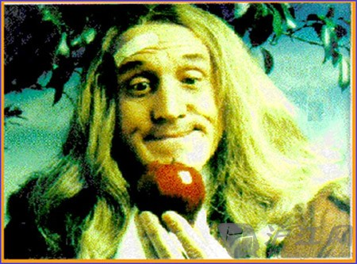
一、力的概念
为什么苹果会落地？

Slide 14
二、重力
由于地球的吸引而使物体受到的力
1、产生的原因：_____________________________
注意：重力不等于地球的吸引力，它只是地球吸引力的一部分。
2、大小：用弹簧秤测量(测量时物体必须保持静止)
用公式 G = mg 计算，g = 9.8 N/kg = 9.8 m/s² ,
思考： G = mg ， 同一物体在赤道上重力最____；在两极最______;同一纬度时，高山比海面g值小。
大
小
3、方向 —— 竖直向下（垂直水平面向下）
注意：不能说垂直地面向下，也不能说指向地心

Slide 15
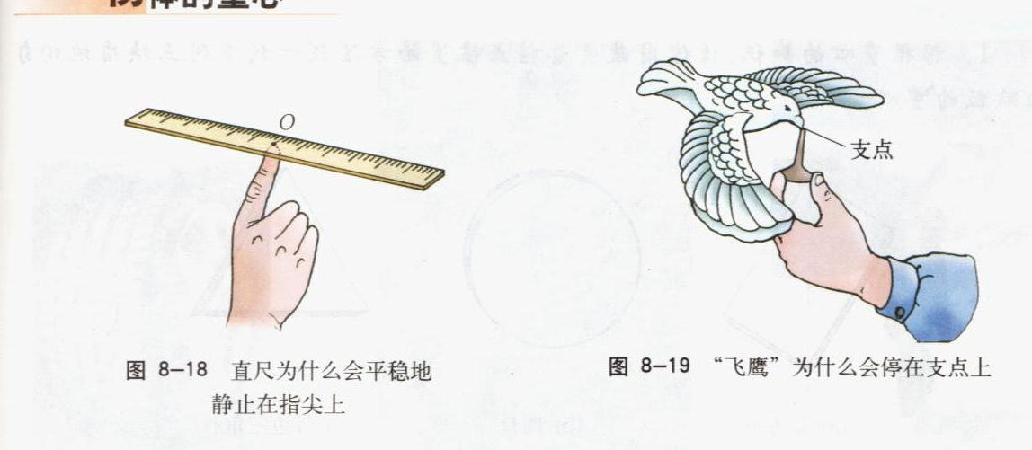
三、物体的重心

Slide 16
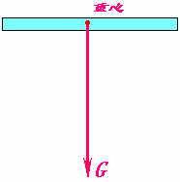
三、物体的重心
1)定义：一个物体各部分都受到重力作用，从效果上看，我们可以认为各部分的重力作用集中于一点，这一点叫物体的重心。
思考：物体的重心位置跟什么因素有关？

Slide 17
三、物体的重心
寻找重心：
质量均匀分布的细铁环
问：是不是所有物体的重心都在物体上呢？

Slide 18
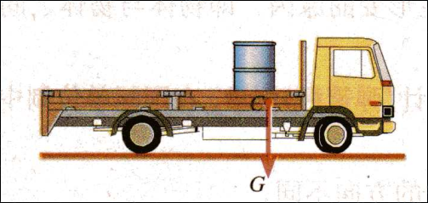
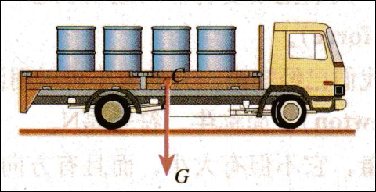
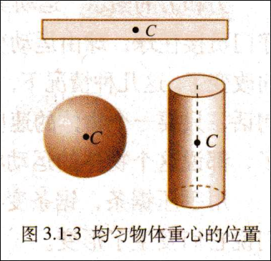
三、物体的重心
2)重心的位置：
①质量分布均匀的物体的重心位置，只跟物体的形状有关。
②质量分布不均匀的物体的重心，除跟物体的形状有关外，还跟物体的质量分布有关。
③质量分布均匀、形状又规则的物体的重心在物体几何尺寸的中心。
注意: 物体重心的位置,可以在物体上,也可以在物体外.

Slide 19
三、物体的重心
不规则形状物体的重心如何确定？

Slide 20
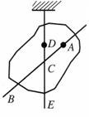
三、物体的重心
悬挂法确定重心
悬挂法确定重心的原理是什么？
二力平衡时，绳子拉力与重力处在同一直线上，重心必然在这条直线上。

Slide 21
三、物体的重心
例3：
关于重力，下列说法中正确的是 A、重力的方向总是垂直于接触面
B、重力的方向竖直向下，重力的施力物体是地球 C、地球上的物体只有静止时才受到重力作用 D、物体只有落向地面时才受到重力作用
B

Slide 22
四、四种基本相互作用
1、万有引力：
存在于一切物体之间，相互作用的强度随距离的增大而减弱。
2、电磁相互作用：
存在于电荷与电荷、磁体与磁体、电流与电流之间，它们本质上是同一种相互作用的不同表现，作用规律与万有引力相似。

Slide 23
四、四种基本相互作用
1、万有引力：
2、电磁相互作用：
3、强相互作用：
存在于原子核内质子与质子、质子与中子、中子与中子之间，它是短程力，作用范围只有约10^{－15}m。
4、弱相互作用：
在放射现象中发现的,也是短程力,作用范围只有约10^{－15}m，强度只有强相互作用的10^{－12}倍。

Slide 24
四、四种基本相互作用
引力、电磁力能在宏观世界里显示其作用
四种基本相互作用
万有引力
重力
电磁相互作用
电场力、磁场力等；弹力、摩擦力
强相互作用
核力等
弱相互作用
存在于放射现象中
说明：
1、强相互作用>电磁相互作用>弱相互作用>引力相互作用
2、弱相互作用和强相互作用的规律有待于进一步完善

Slide 25
小结
一、力： 力是物体间的相互作用(理解:物质性;相互性;矢量性)
二、力和力的图示
力的图示（标度、有向线段、作用点)
三、重力
1、重力的三要素
2、物体的重心
1、万有引力
2、电磁相互作用
四、四种基本相互作用
3、强相互作用
4、弱相互作用

Slide 26
人教版高中物理必须1
第三章 相互作用
感谢各位的聆听
MENTAL HEALTH COUNSELING PPT
讲解人：xippt 时间：2020.5.20

